Slide 1
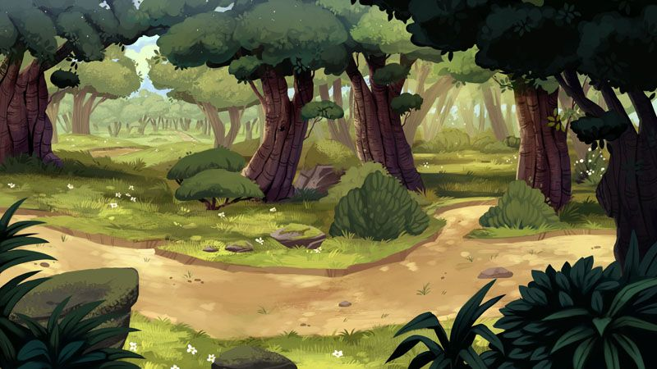
TRƯỜNG MN ĐÔ THỊ VIỆT HƯNG
LĨNH VỰC PHÁT TRIỂN NGÔN NGỮ
Chủ đề: Động vật
Đề tài: Làm quen văn học
Kể chuyện sáng tạo
Giáo viên: Nguyễn Thùy Linh
Lứa tuổi: Mẫu giáo lớn (5-6 tuổi)

Slide 2




Slide 3
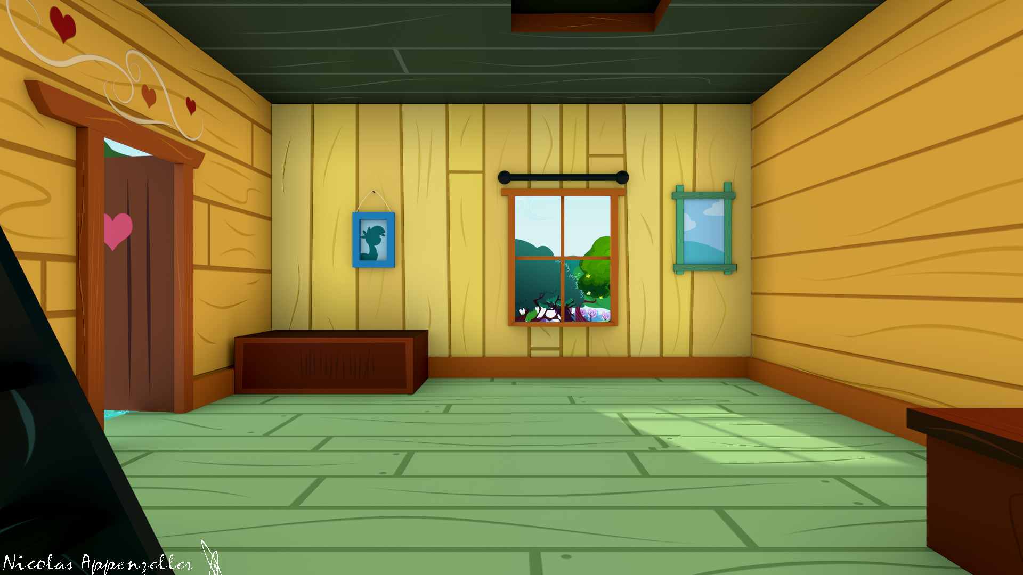



Slide 4
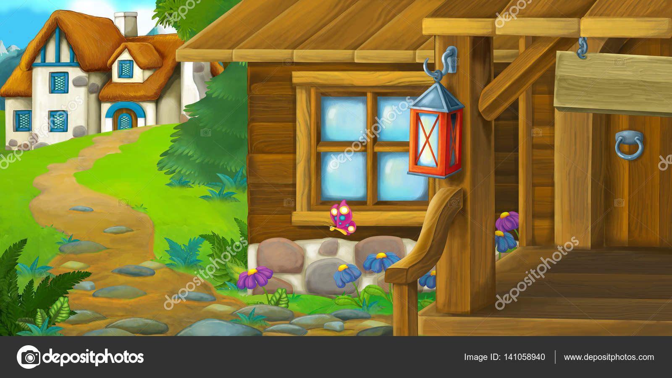
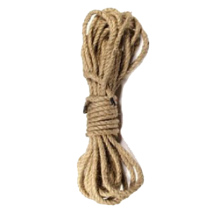





Slide 6
Xin chào và hẹn gặp lại

